Slide 1
МАДО Детский сад 51 «Вишенка»
Подготовительная группа №9 «Солнечные лучики»
Воспитатели: Муравицкая Наталья Николаевна
Абульева Эмилия Ришатовна

Slide 2
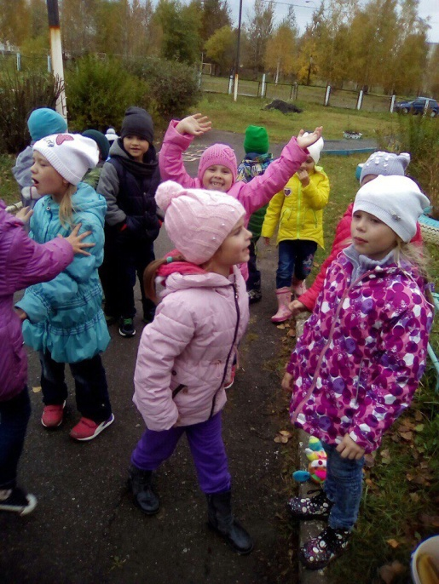
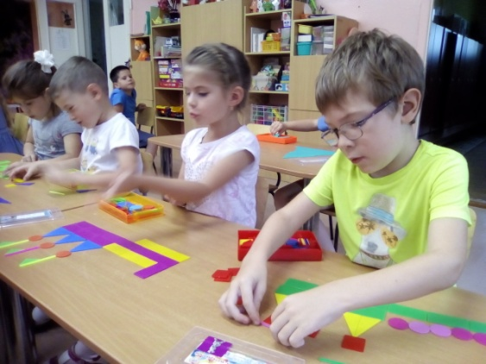
В нашей группе 11 мальчиков и 11 девочек
Мы солнечные лучики,
Мы дарим всем тепло.
И от улыбок наших
Становится светло.

Slide 3
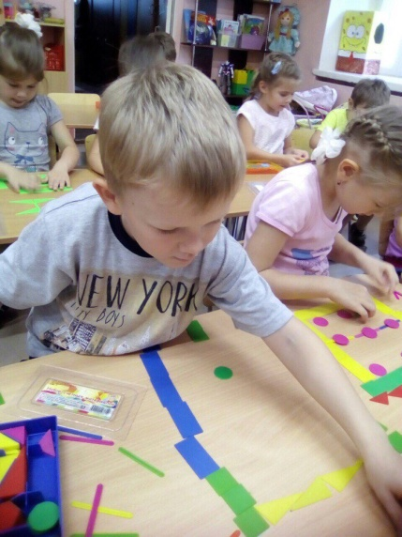
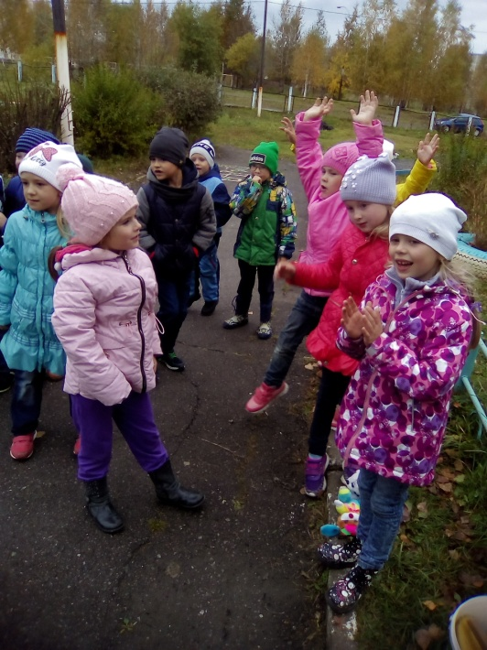
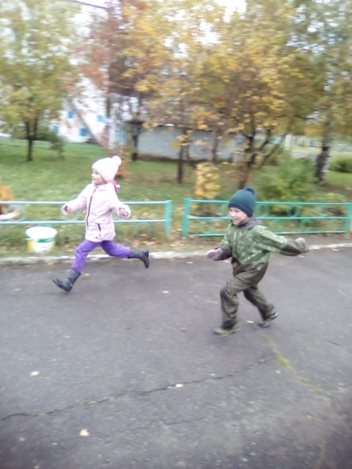
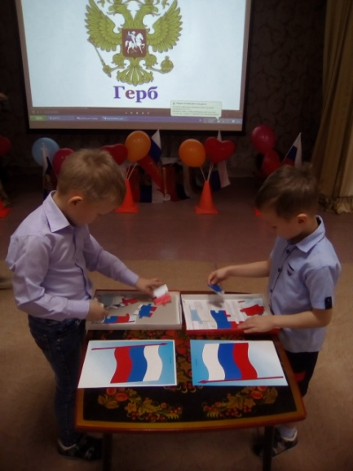
Наш любимый детский сад!
Он всегда нам очень рад!
Утром весело встречает,
Всех на завтрак приглашает ,
На прогулку нас ведёт,
И танцует, и поёт...

